Slide 1
中間発表
Group5​
足立 律知 丸山 大輝 原 匠生 片山 晃太郎​

Slide 2
①要求仕様

Slide 3


システム概要
・ユーザーが家にいる場合、室内の室内の環境によって自動的に家電製品を稼働する
・ユーザーが家にいない場合、部屋に誰かが入ってきたら通知する

Slide 4
要求仕様
・機能要求
・ユーザは家にいる際に室内の温度・湿度・照度をWeb上で確認できること
・自動で家電を操作する際、ユーザはその詳細を確認できること
・ユーザは外出の際、消し忘れの通知を受けた後、任意で消せること
・ユーザは家電製品を操作する際、手動か自動かを選択できること
・非機能要求
・Webで観測した数値を図式化してわかりやすくすること

Slide 5

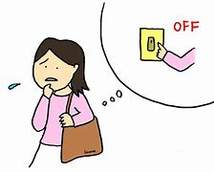
想定する利用者
・赤外線を操作する家電を持つ人がすべて対象
・一人暮らしをする人
・家電製品の消し忘れが多い人
・リモコンでの操作が面倒だと感じる人

Slide 6
②設計

Slide 7

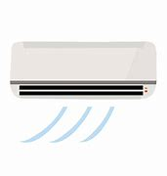




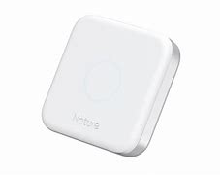
システム処理の概要
ユーザーが不在のとき、家電の照明がついている、人勧センサーに反応があった場合、ユーザーにメールを送信
Remoから取得したデータが条件を満たした場合、家電の操作を行う
Wi-Fiの接続状況，特定の範囲内に存在するかのデータを取得し、ユーザーが家に居るか判断
温度・湿度・照度の値を1分おきに取得

Slide 8


Webページの作成
・システムの機能の有効，無効の変更
・自宅の状況の確認
・Google App Scriptを経由し、スプレッドシートのデータを取得し、表示

Slide 9
必要なモジュール
・iOSの『ショートカット』AppとスプレッドシートをHTTP経由で連携させるプログラム
・Nature Remo 3からデータを取得するプログラム
・Nature Remo 3を操作するプログラム
・Webサイトで利用できるよう、スプレッドシートから取得したデータをJSON形式で出力するプログラム
・WebサイトからのHTTPリクエストに応じてスプレッドシートに書き込むプログラム

Slide 10
③プロジェクト計画

Slide 11
担当
リーダー：足立 律知
プログラム責任者：足立 律知
・各モジュールの管理
開発文書責任者：丸山 大輝
・要求書，設計書の管理
進捗管理責任者：原 匠生
・プロジェクト計画書の管理
資料責任者：片山 晃太郎
・中間発表，成果発表の資料の管理

Slide 12
開発スケジュール
 | 担当 | 5/1 4限 | 5/8 3限 | 5/8 4限 | 5/1 3限 | 5/15 4限 | 5/22 3限 | 5/22 4限
Webページ開発 | 足立 | ○ | ○ | ○
Webページ構成 | 全員 | ○ | ○
Appとスプレッドシートを連携させるプログラム | 丸山 | ○ | ○ | ○ | ○ | ○
Nature Remo3を操作するプログラム | 片山 | ○ | ○ | ○

Slide 13
開発スケジュール
 | 担当 | 5/1 4限 | 5/8 3限 | 5/8 4限 | 5/1 3限 | 5/15 4限 | 5/22 3限 | 5/22 4限
データを取得するプログラム | 足立 |  |  | ○ | ○ | ○ | ○
Webサイトに取得したデータを出力するプログラム | 原 |  |  |  | ○ | ○ | ○ | ○
Webサイトからスプレッドシートに書き込むプログラム | 片山 |  |  |  | ○ | ○ | ○ | ○
成果発表資料作成 | 全員 | ○ | ○ | ○ | ○ | ○ | ○ | ○

